Slide 1
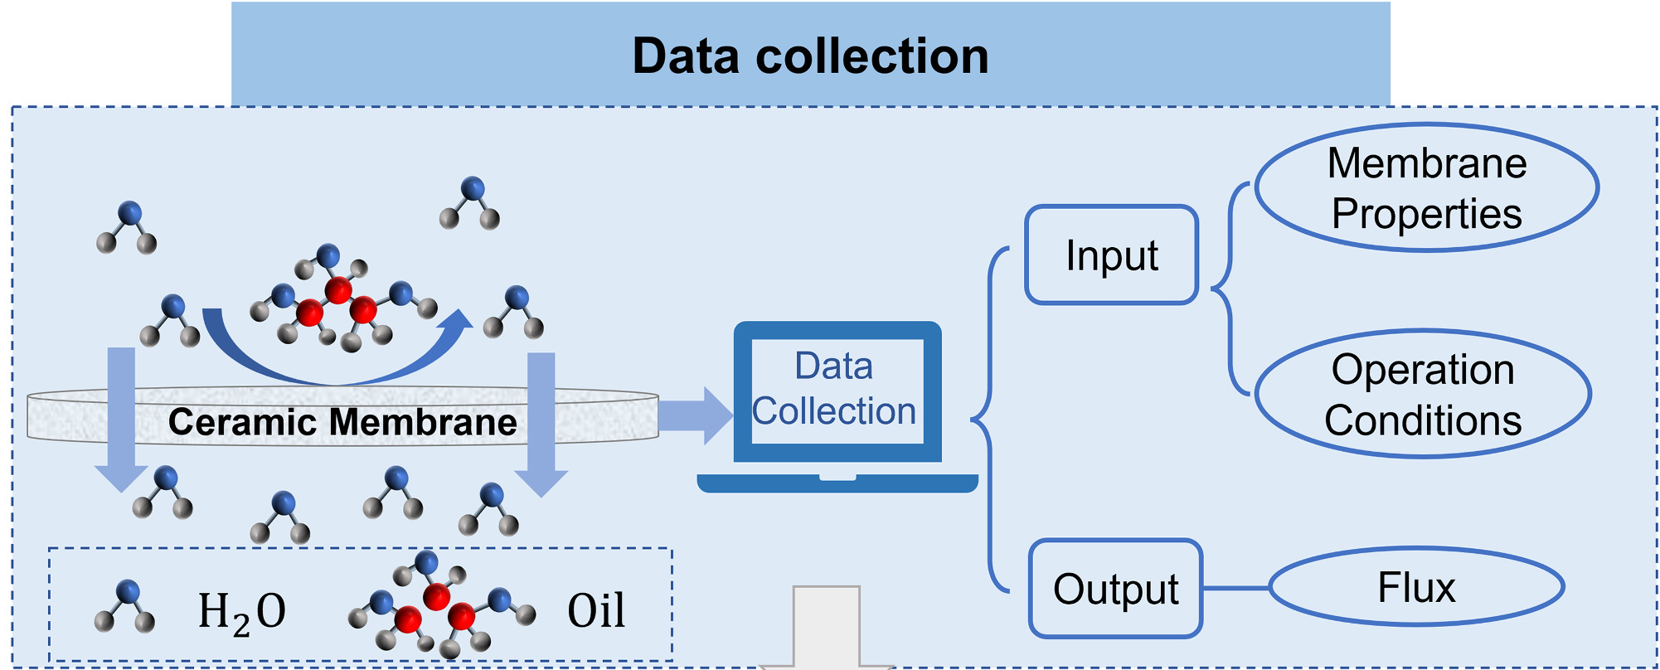
UCWW.NET / 23 陶瓷膜微滤
用可解释模型预测陶瓷微滤通量
Shengnan Hao 等 · Process Safety and Environmental Protection 220 (2026), 109667
从文献数据到候选参数
01 整理实验数据
结合膜孔径、界面电性、乳化油性质与操作条件，建立通量数据库。
02 建模并解释
比较集成学习模型；用极端随机树预测，并分析各特征的模型贡献。
原图1（上部）：膜性质与操作条件作为输入，渗透通量为输出。
03 搜索运行条件
25
386
8
粒子群优化（PSO）搜索候选参数组合，为实验设置提供模型参考。
篇文献
条实验记录
项输入变量
原文：10.1016/j.psep.2026.109667
1 / 2
Notes:
来源：Hao et al., Process Safety and Environmental Protection 220 (2026), 109667. DOI: https://doi.org/10.1016/j.psep.2026.109667 。正式发表PDF第3页图1，上部裁剪用于展示输入输出；数据386条、25篇文献及8项输入见2.1节。PSO = Particle Swarm Optimization，粒子群优化。图1完整流程另包含数据处理、模型预测和模型解释。本页所有参数筛选均指模型候选方案。

Slide 2
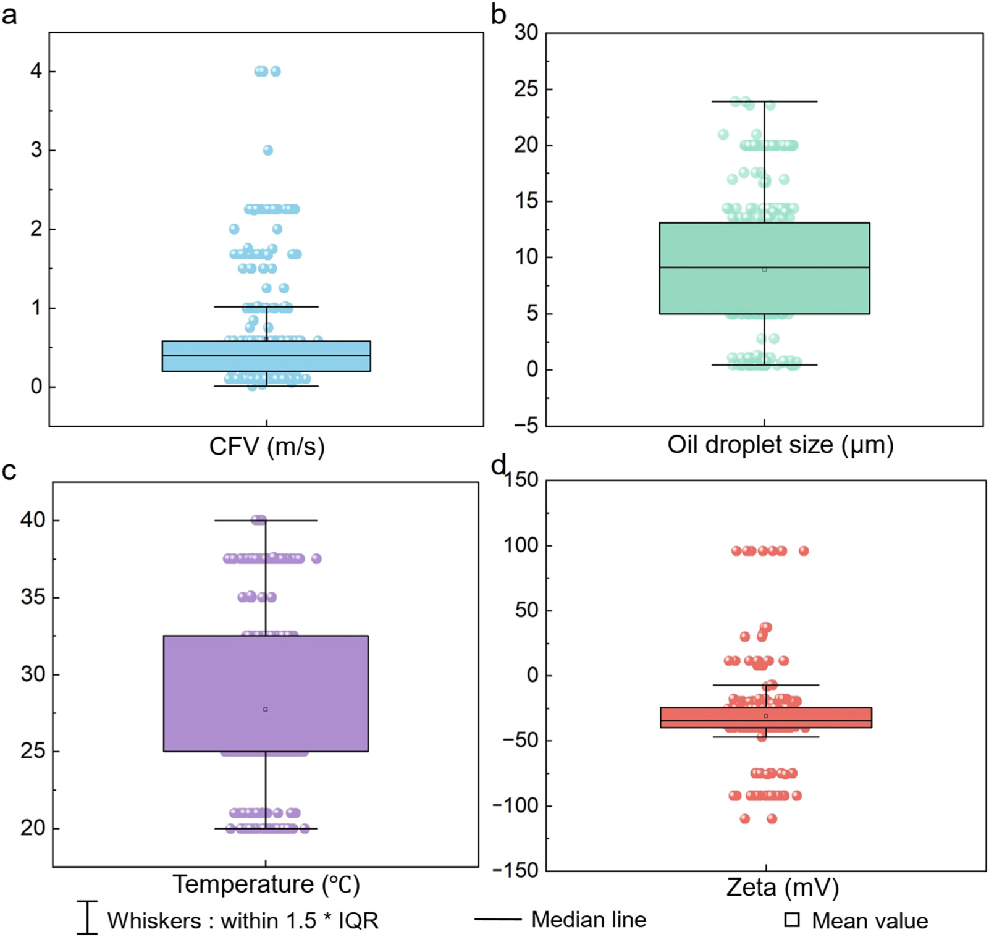
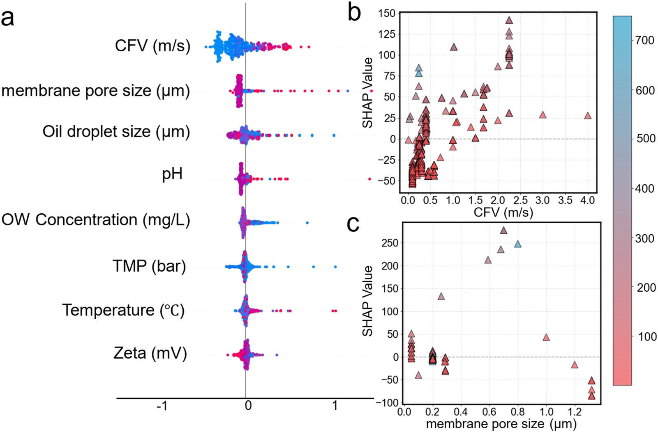
UCWW.NET / 23 陶瓷膜微滤
预测、解释与运行参数筛选
Shengnan Hao 等 · Process Safety and Environmental Protection 220 (2026), 109667
0.910
0.815
模型候选区间
错流速度 1.2–1.3 m/s
膜孔径 0.52–0.57 μm
测试集 R²
逐篇研究留出验证 R²
原图2：输入变量的数据分布
原图6：错流速度、膜孔径与油滴粒径贡献突出
CFV＝错流速度；TMP＝跨膜压力；OW＝含油废水；SHAP＝夏普利加性解释。
IQR＝四分位距；R²＝决定系数；Zeta＝ζ电位（读作“泽塔电位”）。
原文：10.1016/j.psep.2026.109667
2 / 2
Notes:
来源：https://doi.org/10.1016/j.psep.2026.109667 。正式发表PDF图2（第5页）、图6（第9页）、表1及表2（第8页），及摘要/3.6节参数优化。测试集R²=0.910；25篇研究386条记录的逐篇研究留出验证R²=0.815，属于不同评估划分。1.2–1.3 m/s及0.52–0.57 μm为PSO模型候选区间，不是新增独立实验结果。SHAP=SHapley Additive exPlanations；CFV=Cross-Flow Velocity；TMP=Transmembrane Pressure；OW=Oily Wastewater；IQR=Interquartile Range。膜孔径、油滴粒径单位μm，浓度mg/L，压力bar，温度°C，ζ电位mV。H2O为水的化学式。

